Slide 1
Singleton Design Pattern
Merve Koc

Slide 2
Inhaltsverzeichnis
Einleitung
Singleton Pattern Klassen Diagramm
Beispiele und Anwendungsgebiete
Vorteilen und Nachteilen
Multithreading und Singleton
Double-Checked Locking
Load Balancing (Lastverteilung)

Slide 3
Einleitung
Das Singleton-Pattern wird oft in Softwareprojekten verwendet, um sicherzustellen, dass es nur eine Instanz einer Klasse gibt.
Das Ziel des Singleton-Patterns ist es, eine kontrollierte, globale Instanz zu haben.

Slide 4
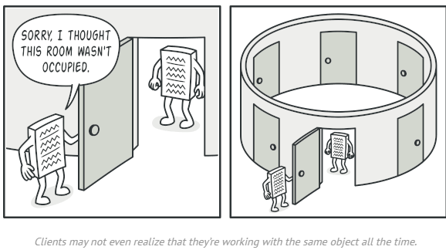
Was ist das?
Das Singleton-Design-Pattern stellt sicher, dass eine Klasse nur eine einzige Instanz haben kann, und bietet einen globalen Zugriffspunkt auf diese Instanz.

Slide 5
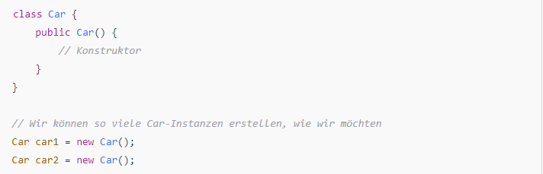
Bei normalen Klassen können Sie beliebig viele neue Instanzen erstellen.
Zum Beispiel:

Slide 6
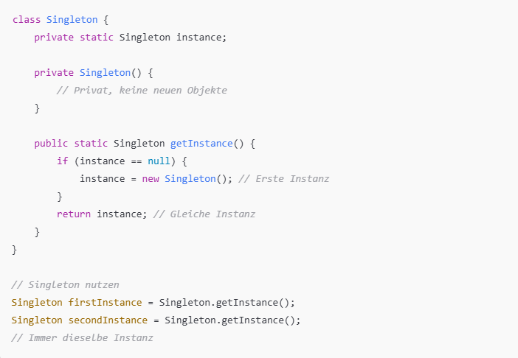
Beispielcode für das Singleton-Design-Pattern
Auch wenn wir unterschiedliche Namen wie firstInstance und secondInstance benutzen, gibt getInstance() immer dieselbe Instanz zurück.

Slide 7
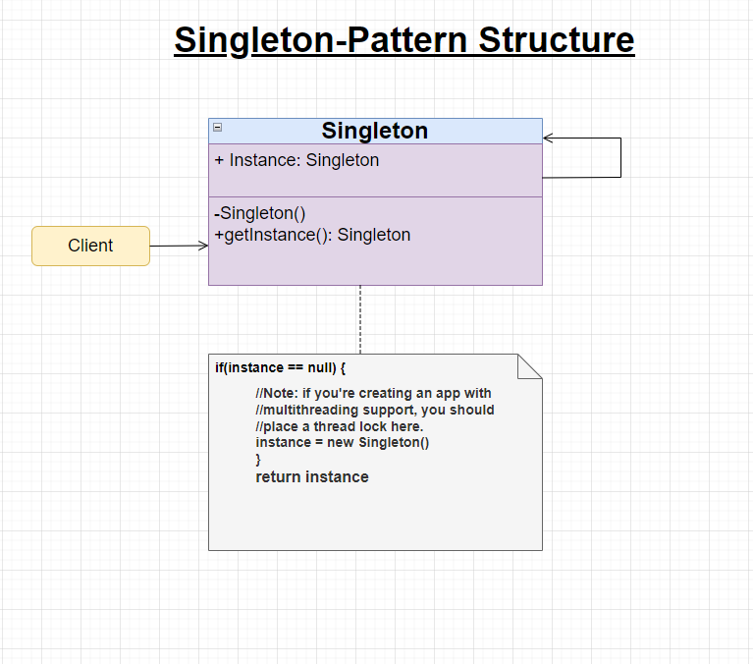

Slide 8
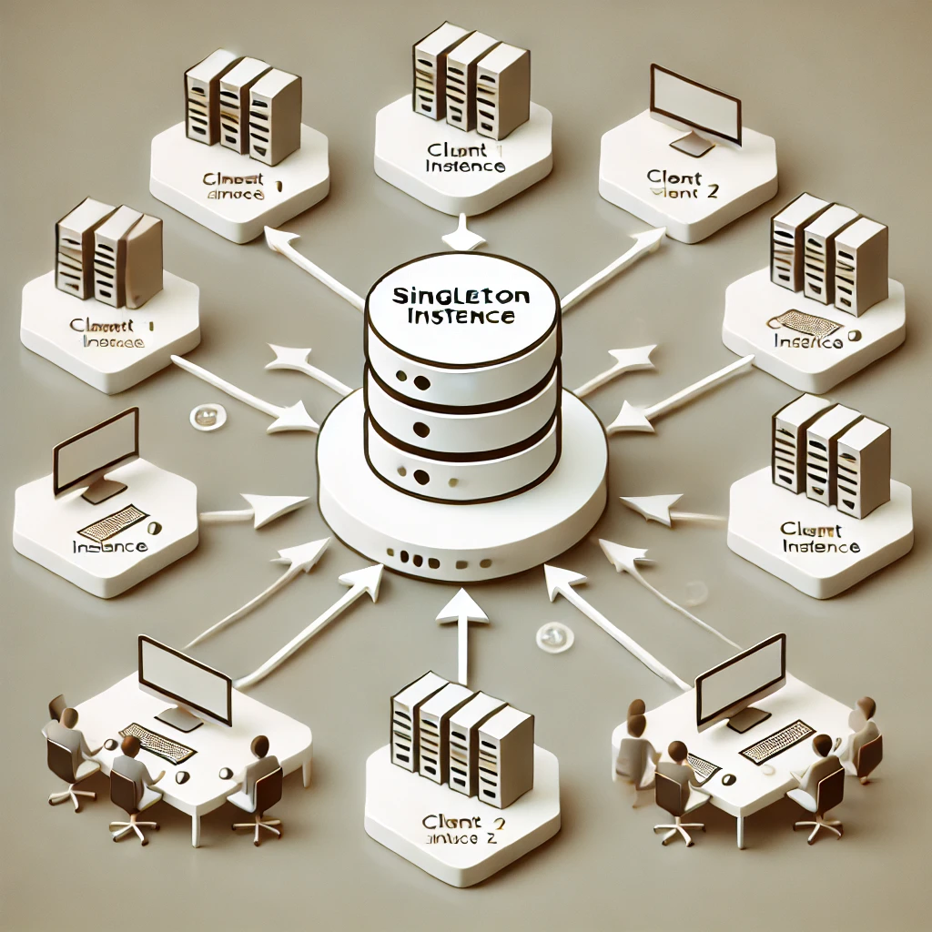
Wann brauchen wir Singleton?
Situation1: => DataBase Connection
Lösung: Die Datenbankverbindung wird als Singleton erstellt und von der gesamten Anwendung genutzt.
Problem: Wenn jedes Mal eine neue Datenbankverbindung erstellt wird, kann das zu Effizienz- und Leistungsproblemen führen.
So wird anstelle einer neuen Verbindung jedes Mal dieselbe Verbindung immer wieder verwendet.

Slide 9
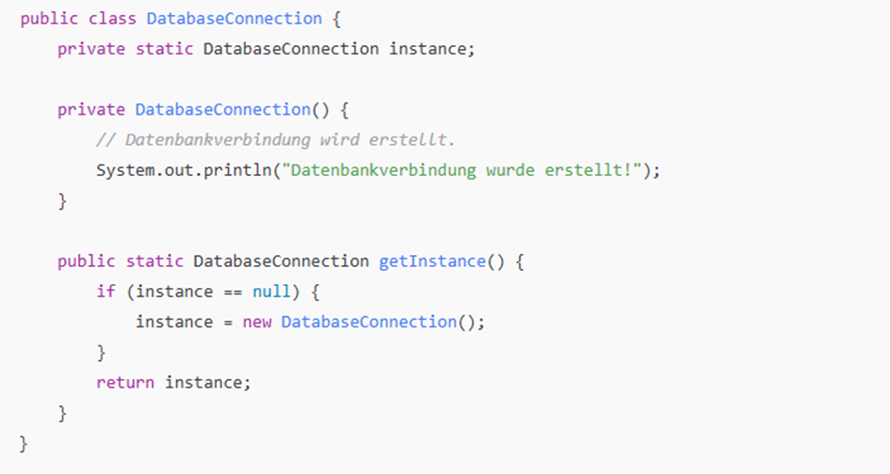

Slide 10
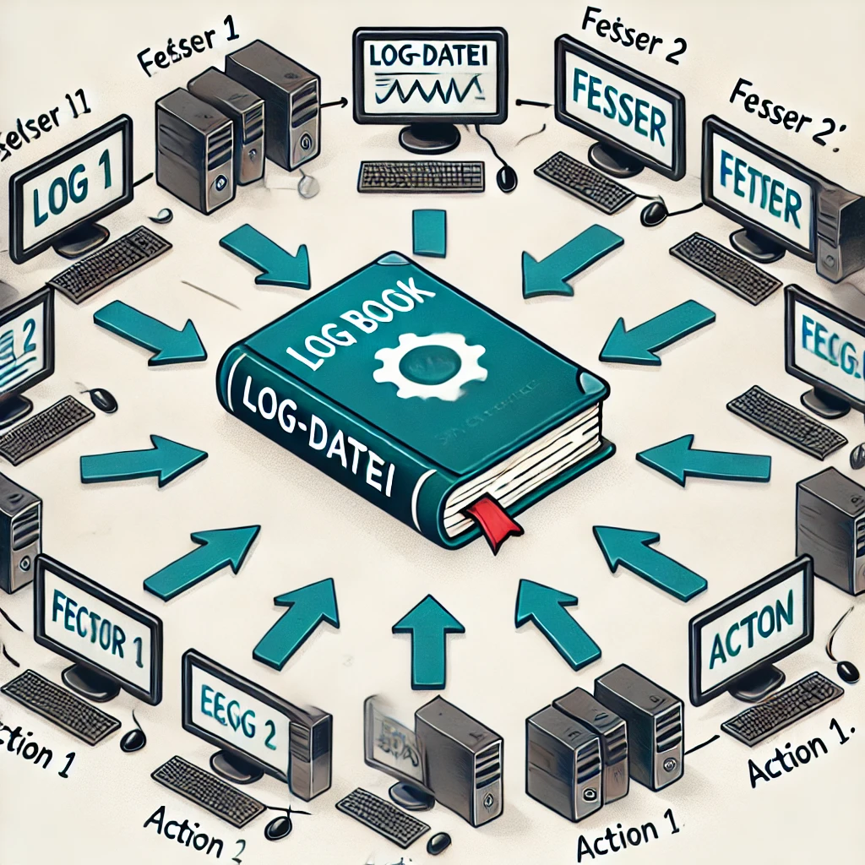
Wann brauchen wir Singleton?
Situation2 => Logging: Eine Application muss Logs speichern, um Aktionen und Fehler zu dokumentieren.
Problem: Wenn mehrere Log-Objekte erstellt werden, können die Logs unordentlich werden und das System kompliziert machen.
Lösung: Wenn die Log-Klasse als Singleton gemacht wird, gibt es nur einen zentralen Punkt für die Log-Aufzeichnung.

Slide 11

Vorteilen:
Das Singleton-Pattern bietet eine kontrollierte Art und Weise, globale Zustände zu verwalten.
Es spart Speicherplatz, da nur eine Instanz erstellt wird.

Slide 12

Nachteilen:
Es könnte zu Problemen führen, wenn mehrere Threads gleichzeitig auf die Instanz zugreifen.
Wie können wir es lösen?
-Multithreaded Umgebung
Wenn viele Benutzer gleichzeitig auf eine einzige Verbindung zugreifen, kann es zu Überlastung und Wartezeiten kommen.
Wie können wir es lösen?
-Load Balancing

Slide 13
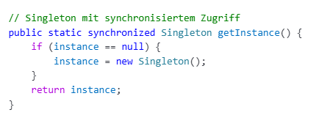
5.Multithreading und Singleton
In einer Multithreaded Umgebung kann es passieren, dass mehrere Threads gleichzeitig auf 'getInstance()' zugreifen wollen.
Mit dem 'synchronized' Schlüsselwort stellen wir sicher, dass immer nur ein Thread gleichzeitig die Methode aufrufen kann, und so bleibt die Klasse thread-sicher.

Slide 14
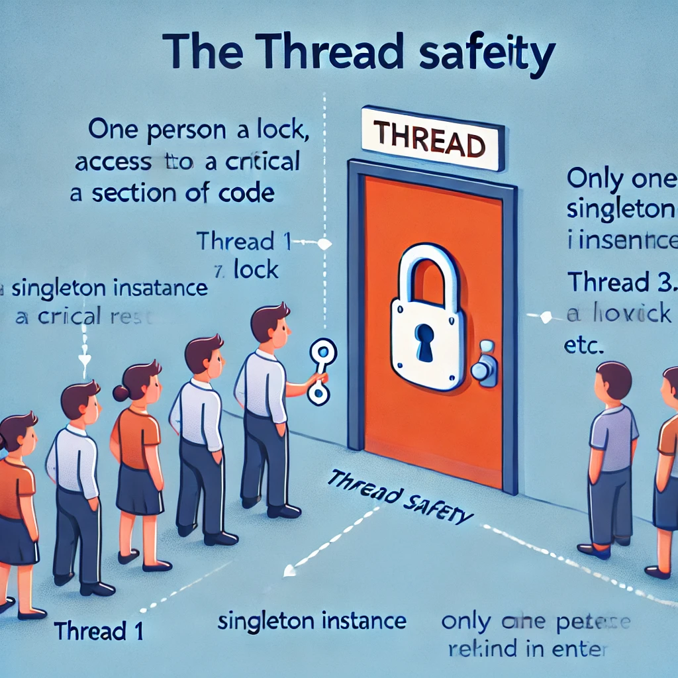
5.Multithreading und Singleton

Slide 15
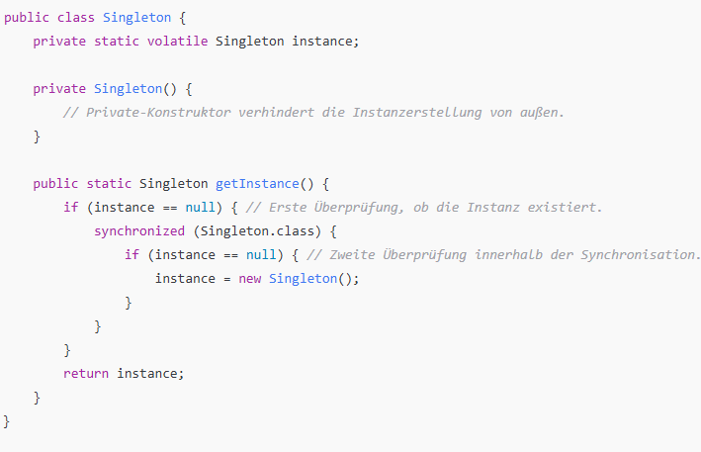
Double-Checked Locking:
Double-Checked Locking bedeutet, dass die Instanz zweimal geprüft wird, bevor eine neue erstellt wird.

Slide 16
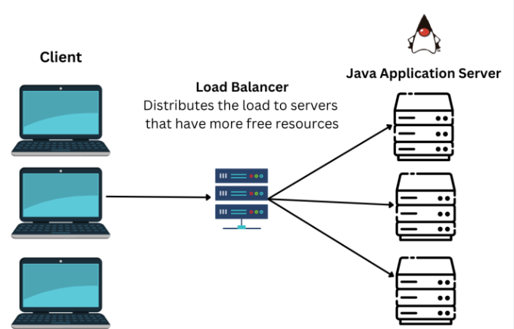
Load Balancing (Lastverteilung)
Wenn viele Nutzer auf die Datenbank zugreifen, hilft der Load Balancer.
Der Load Balancer verteilt die Anfragen auf verschiedene Server.
So wird die Last gleichmäßig verteilt.

Slide 17
REFERENZENVERZEICHNIS
https://refactoring.guru/design-patterns/singleton
https://www.geeksforgeeks.org/singleton-design-pattern/?ref=gcse_outind
https://www.tutorialspoint.com/design_pattern/singleton_pattern.htm
https://docs.oracle.com/javaee/7/tutorial/ejb-basicexamples002.htm

Slide 18


